Slide 1
HTMLとCSSによる情報デザイン

Slide 2
サンプルアプリ『くだもの図鑑』を見てみよう
図鑑アプリは何で出来ている？
HTMLファイルを変更してみよう
HTMLファイルを作ろう
CSSで表示のしかたを変えてみよう

Slide 3
サンプルアプリ『くだもの図鑑』を見てみよう

Slide 4
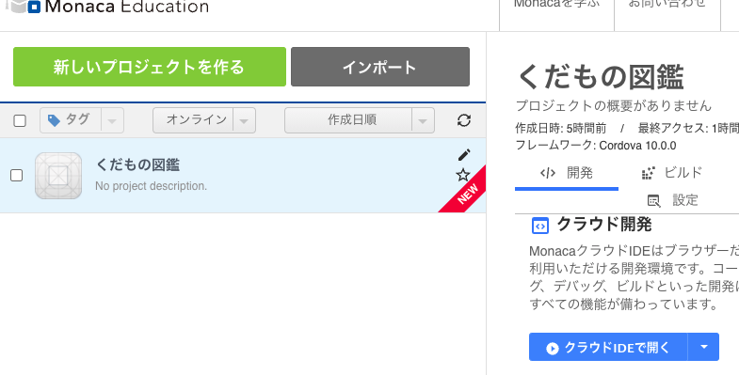
Monaca Educationにログインする
サンプルプロジェクト「図鑑アプリ」をインポートする（読み込む）
Monaca Educationのダッシュボードで、「図鑑アプリ」プロジェクトを選び、「クラウドIDEで開く」をクリックする
※プロジェクト名をクリックして選択すると、画面右に説明と「クラウドIDEで開く」ボタンが表示される

Slide 5
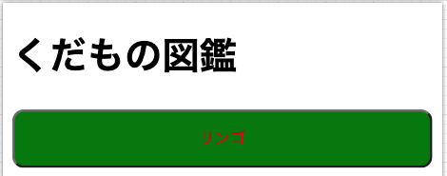
サンプル：くだもの図鑑

Slide 6
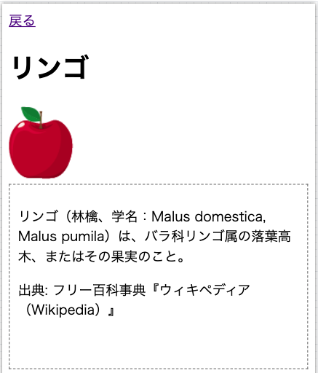
ボタンをクリックしてみよう
クリック
ボタンをクリックすると、別のページが開く

Slide 7
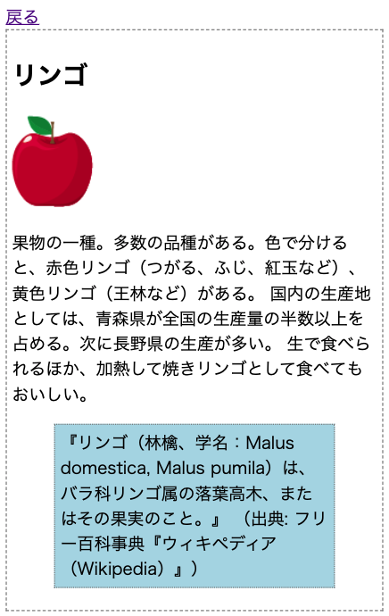
表示されたページに何があるか確認しよう
前のページに「戻る」
リンク
大きな見出し
画像
リンゴについての説明文
説明文を囲む、
破線の枠
出典の表示

Slide 8
戻る | リンクになっていて、クリックすると、前のページ（ボタンのあるページ）に戻る
見出し | そのページの内容を知らせている。 他と比べて大きなサイズで表示
画像 | 画像が表示されている
説明文を囲む枠 | 説明文の部分を囲んでいる枠線。破線で表示
説明文 | 文章で書かれた、要素の説明
出典 | 説明文が、どこから引用されたか
HTMLファイルの中に、これらの情報は書き込まれている。
CSSファイルの中に、これらの情報の表示方法が書き込まれている
例：
破線の枠

Slide 9
最初の画面には何がある？
大きな見出し
ボタン※
※ただのボタンではなく、
クリックすると別のページに表示が切り替わる

Slide 10
見出し | そのページの内容（アプリの名称）を知らせている。 他と比べて大きなサイズで表示されている
ボタン | ボタンとして表示されている。 クリックすると、別のHTMLファイルに切り替わる

Slide 11
図鑑アプリは何で出来ている？

Slide 12
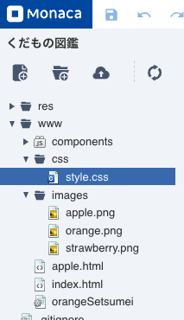
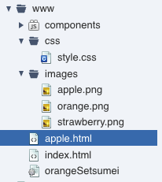
Monacaの画面左側（プロジェクトパネル）をみる
フォルダの中にファイルがある
ファイルには種類がある
〜.html
〜.jpg
CSSフォルダをクリックすると（▶︎が▼になる）、中にstyle.cssファイルがある

Slide 13
アプリはいろいろな種類のファイルで出来ている
HTMLファイル
CSSファイル
画像ファイル（pngファイル、jpgファイルなど）
※Monaca Educationでは、ダブルクリックでそれぞれのファイルを開いて内容を確認できる

Slide 14
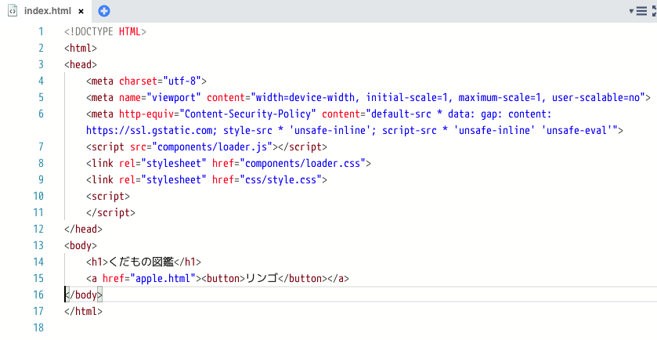
index.html
まず、おおまかな構造を確認しよう
<html>
<head>
…
</head>
<body>
<h1>…</h1>
<a> <button></button> </a>
</body>
</html>

Slide 15
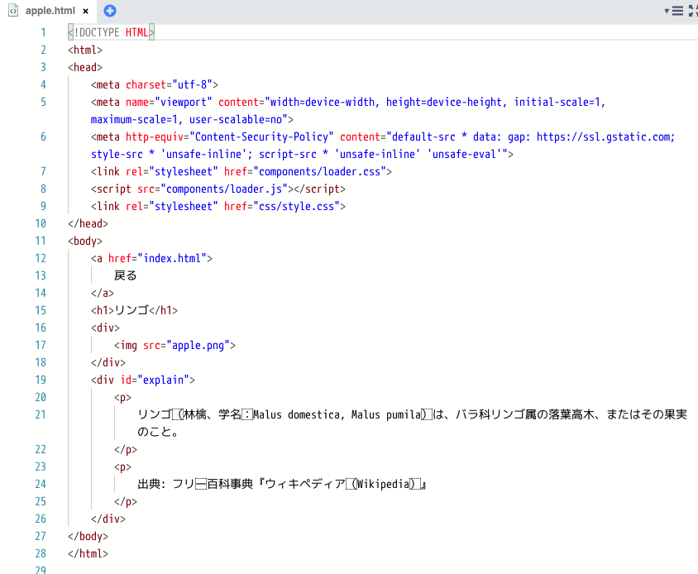
apple.html
まず、おおまかな構造を確認しよう
<html>
<head>
…
</head>
<body>
<a>戻る</a>
<article>
<h1>リンゴ</h1>
<img src=”apple.png”>
<p> （りんごの説明）
</p>
<p id=“jisho”>
（辞書の説明）
</p>
</article>
</body>
</html>

Slide 16
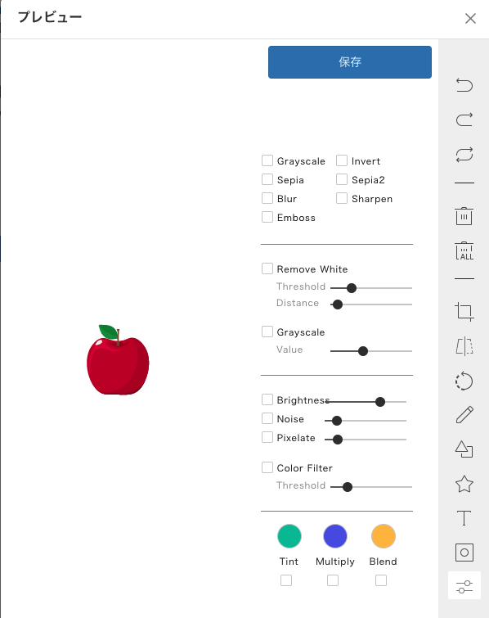
apple.png ※
※ apple.pngをMonaca Educationで開いた様子

Slide 17
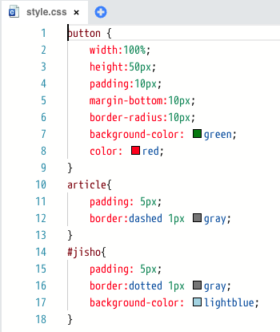
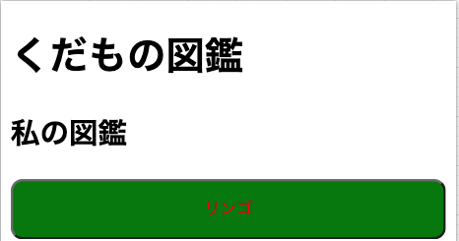
css/style.css
buttonは、HTMLの<button>タグを指している
background-color: green;によって、ボタンの緑色が指定されている
#jishoは、apple.htmlの中にあるid=“jisho” を指している
border:dotted により、点線の枠線が描かれている

Slide 18
HTMLファイルを変更してみよう

Slide 19
HTMLファイルを開いて、編集してみよう
index.htmlを開く
ファイルの中から<h1>コンピューター図鑑</h1>を見つけ、その下の行にカーソルを合わせる
<h2>私の図鑑</h2> という行を入力する
ファイルを保存して、プレビューを表示する
「私の図鑑」は、どのように表示されるだろうか？

Slide 20
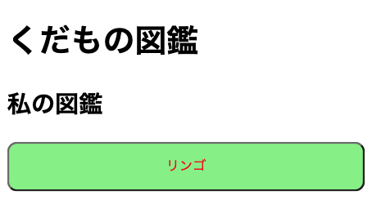

Slide 21
HTML
Hyper Text Markup Language
「マークアップ」：文書の中に、コンピュータに指示を与える印をつけること
例: <h1>くだもの図鑑</h1>
「くだもの図鑑」は、文書の中でも一番上の階層として扱う
いろいろな方法があるが、HTMLでは、<>を使う「タグ」でマークアップする

Slide 22
タグの例: 見出しのタグ
<h1>, <h2>, <h3> …見出し
数字が小さい方が上のレベル
例:
タグの使い方のポイント
タグは、開始タグと終了タグの組で出来ている
h1タグの開始タグ: <h1>
h1タグの終了タグ: </h1>
タグ名の前に”/”を付けると終了タグになる
<h2>私の図鑑</h2>

Slide 23
振り返り
図鑑アプリを試した
図鑑アプリが、HTMLファイル、CSSファイル、画像ファイルで出来ていることを確認した
図鑑アプリのHTMLを開き、タグを書いた

Slide 24
CSSで表示のしかたを変えてみよう

Slide 25
css/style.css
buttonは、HTMLの<button>タグを指している
background-color: green;によって、ボタンの緑色が指定されている
#jishoは、apple.htmlの中にあるid=“jisho” を指している
border:dotted により、点線の枠線が描かれている

Slide 26
CSSとは
HTMLの要素を指定する
指定した要素の表示方法（色・サイズなど）をブラウザに指示する
HTMLファイルの中の、<head>タグの中に、次のような記述がある
HTMLファイルの中に、「どのCSSを利用するか」が書いてある
<link rel="stylesheet" href="css/style.css">

Slide 27
HTMLの要素の指定方法
buttonは、HTMLの<button>タグを指している
background-color: green;によって、ボタンの緑色が指定されている
#jishoは、apple.htmlの中にあるid=“jisho”を指している
border:dotted により、点線の枠線が描かれている
タグを指定する
button { … }
HTML要素のIDを指定する
#jisho { … }

Slide 28
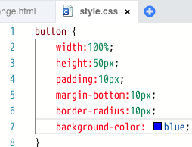
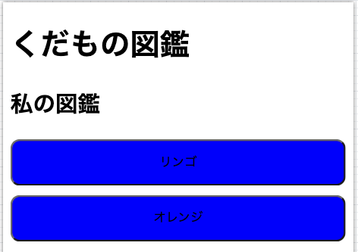
CSSを変更して、表示方法を変えてみよう(1)
ボタンの色をgreenからblueに変えてみよう
CSSを変更したら、保存する
background-color: green;
background-color: blue;

Slide 29
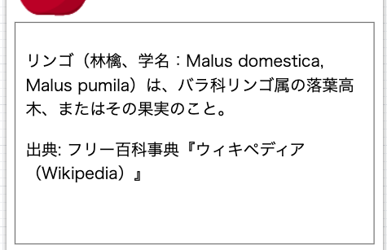
CSSを変更して、表示方法を変えてみよう(2)
説明文の枠線を破線から実線に変えてみよう
CSSを変更したら、保存する
border: dotted 1px gray;
border: solid 1px gray;

Slide 30
CSS
要素を選ぶ（「セレクタ」）
セレクタの後ろに、{ } で囲って、色やサイズ、表示上の効果を設定する。これをプロパティと呼ぶ
プロパティ名 : プロパティ値
複数の属性を並べるときは、;（セミコロン）で区切る
※タグによって、設定できる属性が違う
background-color: green;

Slide 31
試してみよう
ボタンの色を他の色に変えてみる
ボタンの上の文字の色を変えてみる
ヒント: color:white;
枠線の太さを変えてみる
ヒント: border: solid 5px gray;
（応用）リンゴのボタンの色を赤、オレンジのボタンの色をオレンジ色にする
ヒント:
HTML: <button id="apple">
CSS: #apple { background-color: red; }

Slide 32
HTMLファイルを作ろう

Slide 33
index.htmlに新しいボタン「オレンジ」を追加する
index.htmlを開く
リンゴのボタンを表示させている部分を選択し「編集」->「コピー」 と操作する
<a href="apple.html"><button>リンゴ</button></a>
すぐ下の行に貼り付けて、以下のように変更する
<a href="orange.html"><button>オレンジ</button></a>
※赤字は変更する部分を示している

Slide 34
タグの例: ボタン
<button>…画面にボタン要素を追加する
例:
タグの使い方のポイント
タグの中にタグを入れてもよい
順序に注意
○:<a><button></button></a>←<a>の中に<button></button>がある
×:<a><button></a></button> ←<a>と<button>が互い違い
<a href="orange.html"><button>オレンジ</button></a>

Slide 35
タグの例: リンク
<a>タグ…アンカー要素
他のページなどへのリンクを作る
タグの使い方のポイント
属性: タグの<>の中に書いて、タグの性質や動作を設定する
属性の値は、二重引用符（””）または一重引用符（’’）で囲む
<a>タグのhref属性は、リンク先のページや場所を示す
<a href="apple.html"><button>リンゴ</button></a>

Slide 36
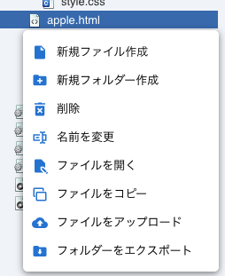
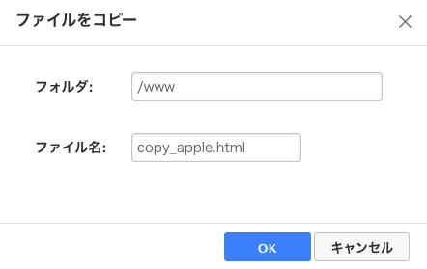
新しいHTMLファイル orange.htmlを作ろう
画面左で、apple.htmlを選んでクリックし、右クリックする
2. 「ファイルをコピー」を選んでクリックする
3. 表示される「ファイルをコピー」ウインドウで、「ファイル名」をorange.htmlに変え、OKボタンを押す

Slide 37
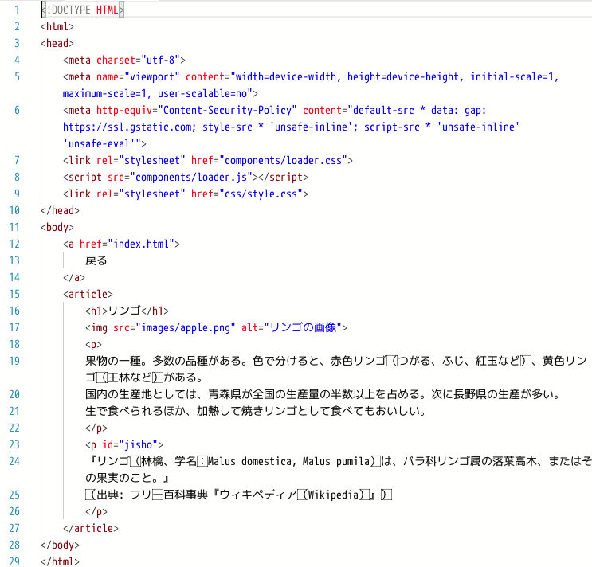
apple.htmlをコピーして、orange.htmlを作った
<h1>リンゴ</h1>
<img src="apple.png">
<p id="jisho">
リンゴ（林檎、学名：Malus domestica, Malus pumila）は、バラ科リンゴ属の落葉高木、またはその果実のこと。
出典: フリー百科事典『ウィキペディア（Wikipedia）』
</p>

Slide 38
オレンジのページに書き換えよう①
ページのタイトル部分を変える
オレンジのページに書き換えよう②
画像のファイル名を変える
<h1>リンゴ</h1>
<h1>オレンジ</h1>
<img src="images/apple.png">
<img src="images/orange.png">

Slide 39
タグの例: 画像
<img>タグ…画像埋め込み要素
画像ファイルの内容をページの中に表示する
タグの使い方のポイント
<img>タグのsrc属性は画像ファイルの名前・場所を示す
<img src="images/orange.jpg">

Slide 40
オレンジのページに書き換えよう③
説明の文章を変える（例）
<p id="jisho">
リンゴ（林檎、学名：Malus domestica, Malus pumila）は、バラ科リンゴ属の落葉高木、またはその果実のこと。
</p>
<p id="jisho">
オレンジ（甜橙、英名: orange、学名: Citrus sinensis）は、ミカン科ミカン属の常緑小高木、またはその果実（オレンジ (果実)（英語版））のこと
</p>

Slide 41
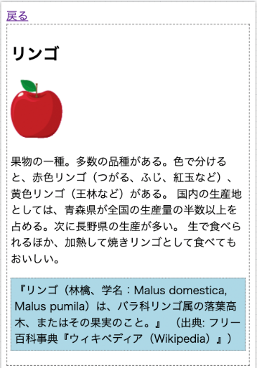
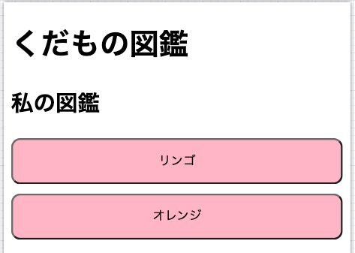
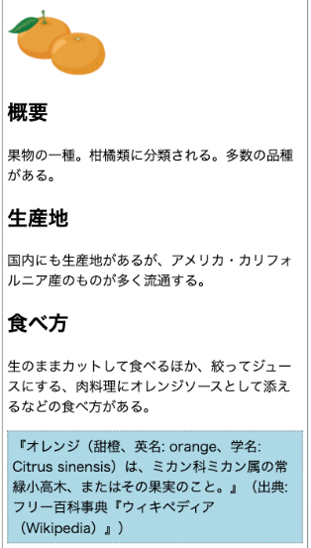
動作を確認しよう
リンゴの動作はそのまま
メインの画面にオレンジのボタンを追加した
オレンジのページ（HTMLファイル）を追加した
ボタンをクリックするとページに移動する

Slide 42
振り返り
index.htmlにボタンとリンクを追加した
新しいhtmlファイル(orange.html)を作成した
HTMLのタグ、属性を学んだ
<button>ボタン名</button>
<a href="">
<img src="">
リンク付きのボタンから、別のHTMLファイルを表示した

Slide 43
まとめ

Slide 44
まとめ
サンプルアプリ『くだもの図鑑』
HTMLファイル、CSSファイルで出来ている
HTMLを編集・作成した
タグとその属性
CSSで表示のしかたを変えた
セレクタとその属性

